Slide 1

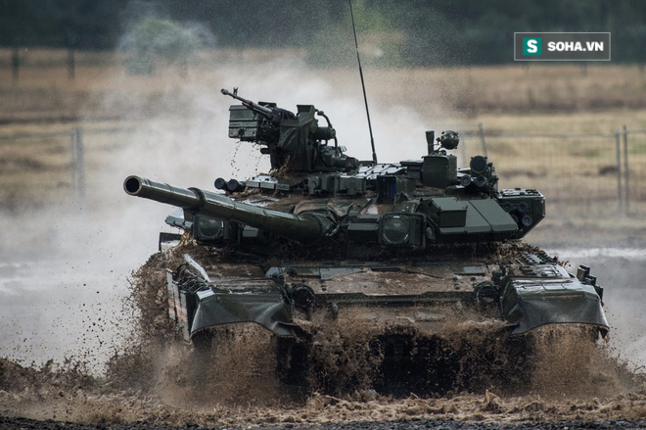
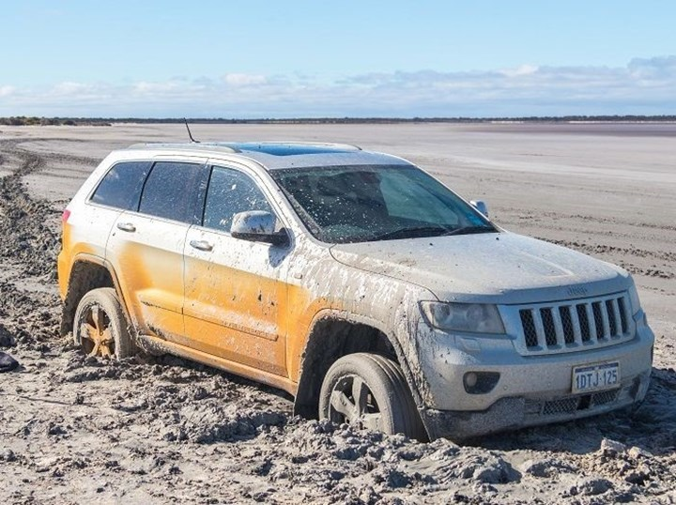
Vì sao khi qua vùng đất mềm, xe tăng đi qua được còn ô tô lại bị lún và sa lầy?

Slide 2
Nội dung bài học
I/ ÁP LỰC
TIẾT 1
II/ ÁP SUẤT
Bài 15: Áp suất trên một bề mặt
1/ Yếu tố ảnh hưởng (TN)
2/Công thức tính áp suất
TIẾT 2
3/ Công dụng của áp suất
III/ VẬN DỤNG

Slide 3

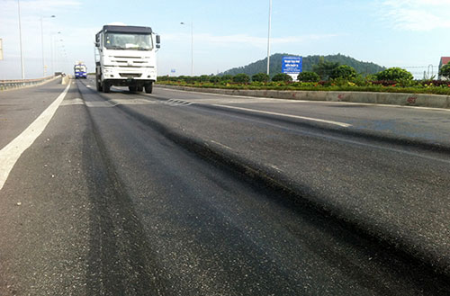
TIẾT 1 - BÀI 15:
ÁP SUẤT TRÊN MỘT BỀ MẶT

Slide 4

TIẾT 1 - BÀI 15:
ÁP SUẤT TRÊN MỘT BỀ MẶT

Slide 5

ĐUỔI HÌNH BẮT CHỮ

Slide 6

ĐUỔI HÌNH BẮT CHỮ

Slide 7

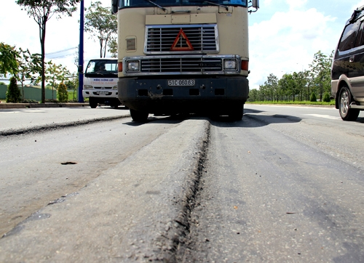
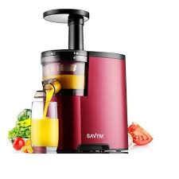
MẶT BỊ ÉP
Hình 1: 1 từ + Hình 2: 2 từ
Đố các bạn là cụm từ gì?

Slide 8
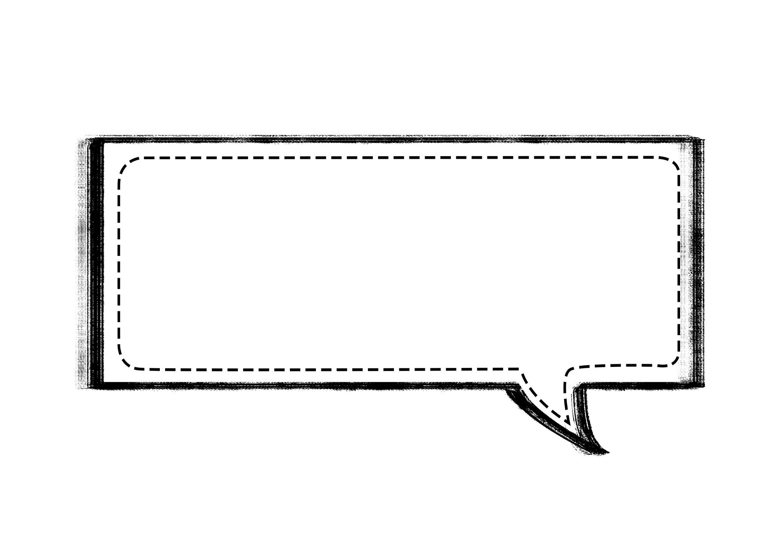
LỰC ÉP
Mặt đường bị biến dạng khi ô tô đi qua nhiều chứng tỏ điều gì? Các bạn đoán xem cụm từ gì có 5 chữ cái?

Slide 9
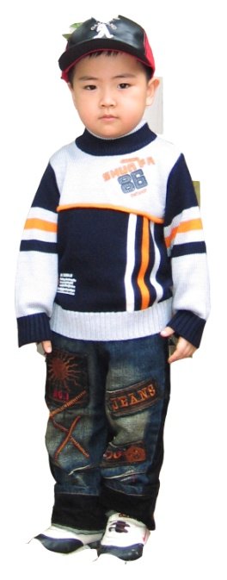
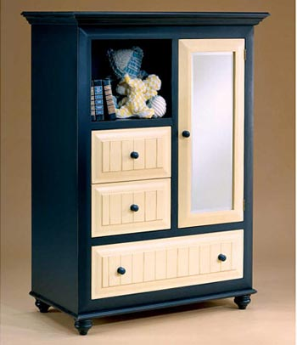
VUÔNG GÓC
Những lực này có phương như thế nào so với mặt sàn?
P
P
Học sinh đứng trên sân trường, tủ đặt trên mặt sàn nhà … đều tác dụng lực ép vuông góc với mặt sàn, gọi là áp lực.

Slide 10



Áp lực là gì?
Áp lực là lực ép có phương vuông góc với mặt bị ép
HOÀN THÀNH

Slide 11


I. ÁP LỰC
Áp lực Là lực ép có phương vuông góc với mặt bị ép
Đặc điểm:
Phương: vuông góc với mặt bị ép
Chiều: hướng vào bề mặt bị ép
Điểm đặt: tại bề mặt tiếp xúc
Lấy ví dụ về áp lực?

Slide 12


CHÚ Ý
Khi vật đặt trên mặt phẳng nằm ngang thì áp lực đúng bằng trọng lượng của vật

Slide 13

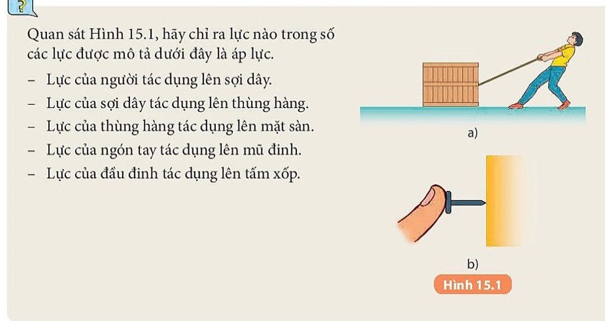


HOẠT ĐỘNG NHÓM
(2 PHÚT)
PHIẾU HỌC TẬP SỐ 1

Slide 14
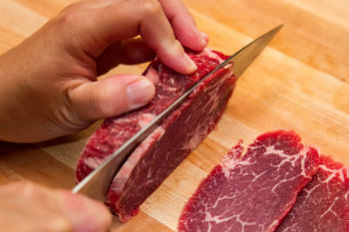
Tích hợp với môn Công Nghệ và công việc nội trợ
HS quan sat đoạn video: https://youtu.be/610CYBJCgFI
Tác dụng của áp lực là làm cho mặt bị ép sẽ như thế nào?
Tác dụng của áp lực là làm cho bề mặt bị ép bị lún, lõm, bị xuyên qua.
Lưỡi dao đã gây ra tác dung áp lực lên miếng thịt
Mỗi áp lực sẽ gây ra một tác dụng nhất định lên mặt bị ép.Tác dụng của áp lực này được đặc trưng bởi một đại lượng vật lý gọi là áp suất. Vậy Áp suất phụ thuộc vào những yếu tố nào, công thức tính ra sao?

Slide 15

II. ÁP SUẤT
1. Tác dụng của áp lực phụ thuộc vào yếu tố nào:
DỰ ĐOÁN: Tác dụng của áp lực phụ thuộc vào những yếu tố nào?

Slide 16
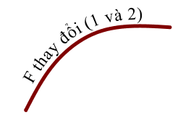


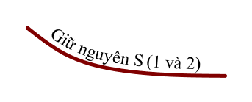



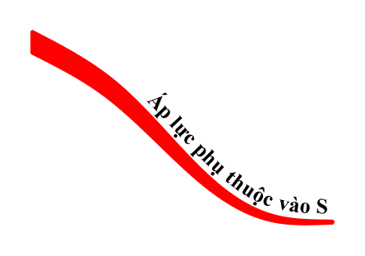
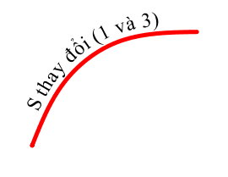



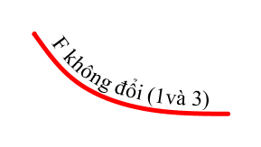
II. ÁP SUẤT
1. Tác dụng của áp lực phụ thuộc vào yếu tố nào:
Dự đoán : Tác dụng của áp lực phụ thuộc vào áp lực và diện tích bị ép.
(2)
(3)
(1)

Slide 17

*Thí nghiệm: Quan sát thí nghiệm hình 15.2 SGK các em hãy cho biết
1. Các dụng cụ cần chuẩn bị là gì ? 2. Cách làm thí nghiệm như thế nào?

Slide 18
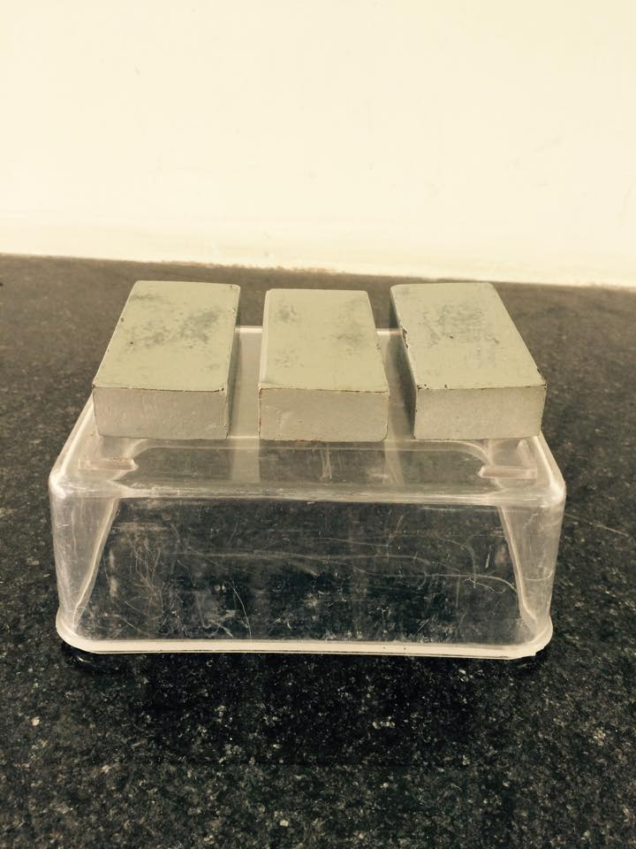
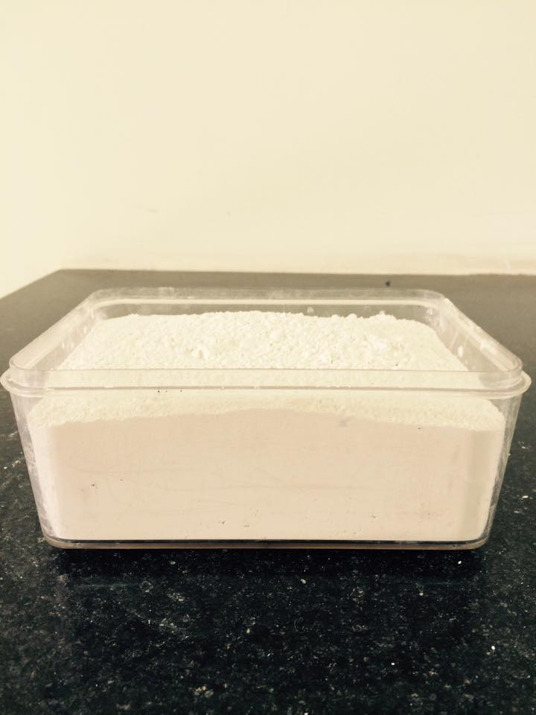
Dụng cụ thí nghiệm gồm:
1. Ba khối kim loại hình hôp chữ nhật có trọng lượng bằng nhau
2. Và khối bột đựng trong khay đã được làm phẳng bề mặt
Tại sao phải dùng bề mặt bị ép là bột chứ không dùng 1 tấm ván để làm TN?
Trả lời: Mặt gỗ có độ cứng vẫn chịu tác dụng của áp lực nhưng không bị lún. Còn bột đã làm phẳng bề mặt thì dễ dàng thấy bị lún hơn và từ đó nhận biết được tác dụng của áp lực dễ dàng hơn.

Slide 19
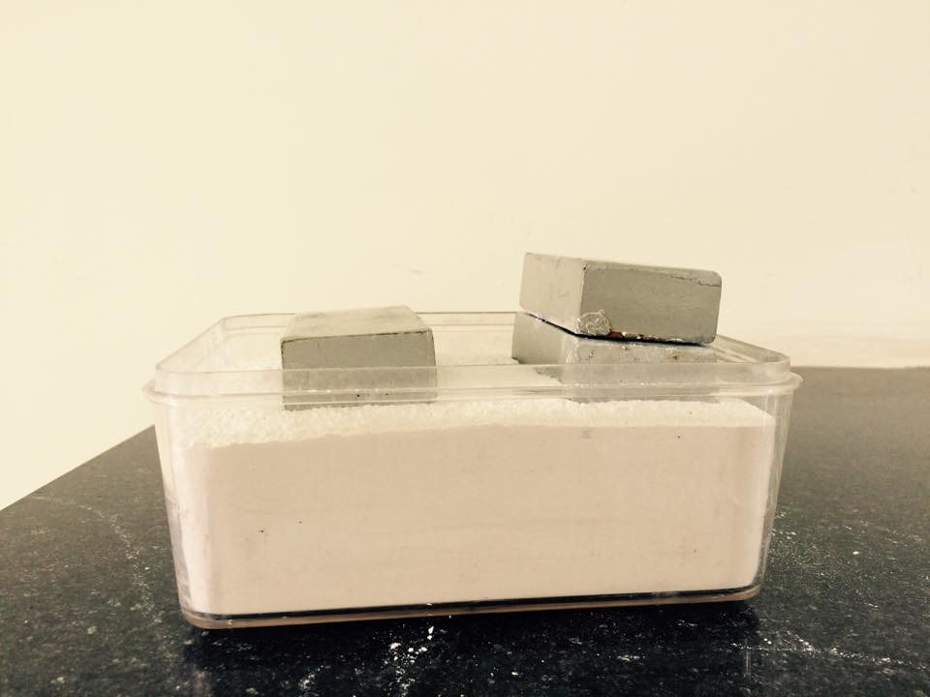
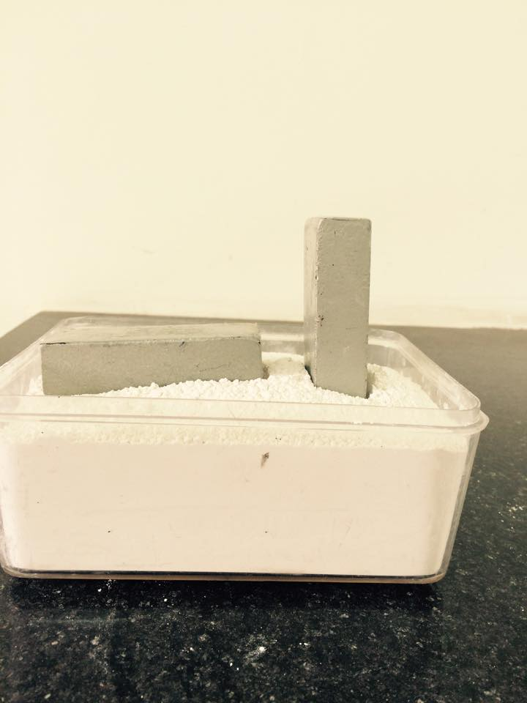
Cách tiến hành thí nghiệm:
F₁ S₁
F₂ S₂
F₁ S₁
F₃ S₃
Lần 1: So sánh độ lún hai vật tác dụng vào bề mặt bột khi hai vật có diện tích bị ép bằng nhau nhưng độ lớn áp lực khác nhau
Lần 2: So sánh độ lún hai vật có độ lớn áp lực bằng nhau nhưng diện tích bị ép khác nhau

Slide 20
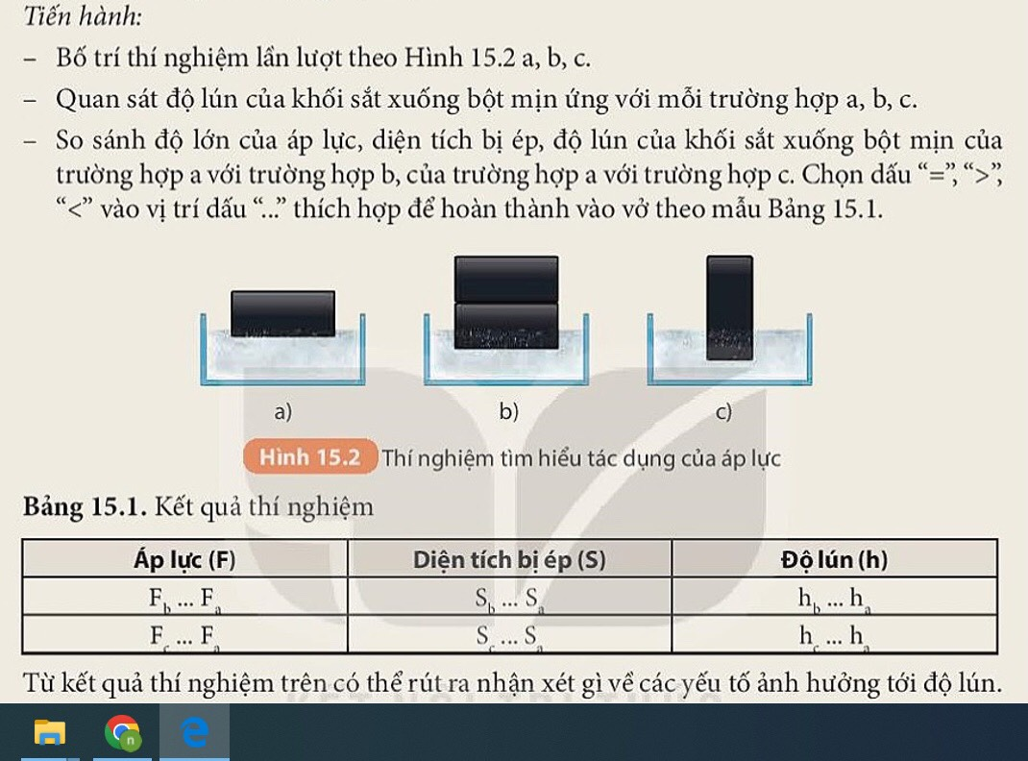
HOẠT ĐỘNG NHÓM (7 PHÚT)
PHIẾU HỌC TẬP SỐ2
NX: Tác dụng của áp lực càng lớn khi áp lực ……………., và diện tích bị ép………..

Slide 21
NHÓM BÁO CÁO
KẾT QUẢ THÍ NGHIỆM THÔNG QUA PHIẾU HỌC TẬP SỐ 2

Slide 22
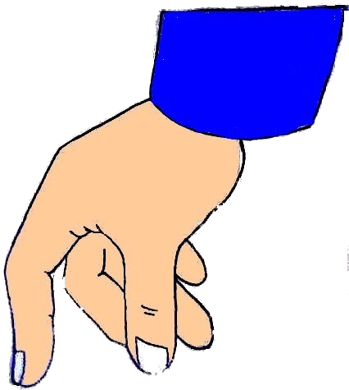

(1)
(2)
(3)
KẾT QUẢ PHIẾU HỌC TẬP SỐ2
Áp lực(F)
Diện tích bị ép(S)
Độ lún(h)
F₂ F₁
S₂ S₁
h₂ h₁
>
=
>
F₃ F₁
S₃ S₁
h₃ h₁
=
<
>
càng mạnh
càng nhỏ
NX: Tác dụng của áp lực càng lớn khi áp lực ……………, và diện tích bị ép……….. …………... .

Slide 23

AÙp löïc (F)
Dieän tích bò eùp (S)
Ñoä luùn (h)
F₁ F₂
S₁ S₂
h₁ h₂
<
=
<
F₁ F₃
S₁ S₃
h₁ h₃
=
>
<
càng mạnh
càng nhỏ
NX: Tác dụng của áp lực càng lớn khi áp lực ……………, và diện tích bị ép………..
Tác dụng của áp lực phụ thuộc vào mấy yếu tố?
TL: Tác dụng của áp lực phụ thuộc vào hai yếu tố:
Áp lực
Diện tích bị ép

Slide 24
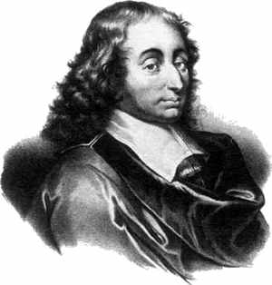
TIẾT 1 - BÀI 15:
ÁP SUẤT TRÊN BỀ MẶT
Để xác định tác dụng của áp lực lên mặt bị ép, người ta đưa ra khái niệm áp suất.
I - Áp lực là gì?
Áp lực là lực ép có phương vuông góc với mặt bị ép
II - Áp suất:
Vậy áp suất được tính như thế nào?
1. Tác dụng của áp lực phụ thuộc vào những yếu tố nào?
- Tác dụng của áp lực càng lớn khi áp lực càng lớn và diện tích bị ép càng nhỏ
2. Công thức tính áp suất:
Áp suất được tính bằng độ lớn của áp lực trên một đơn vị diện tích bị ép.
p: Áp suất .
F: áp lưc tác dụng lên mặt bị ép.
S: diện tích bị ép.
( N/m² )
( N )
( m²)
Paxcan
1 Pa = 1 N/m²

Slide 25
TIẾT 1 - BÀI 15:
ÁP SUẤT TRÊN BỀ MẶT
1 - Áp lực là gì?
Qua bài học này chúng ta cần nắm những nội dung gì?
Áp lực là lực ép có phương vuông góc với mặt bị ép
2. Tác dụng của áp lực phụ thuộc vào những yếu tố nào?
- Tác dụng của áp lực càng lớn khi áp lực càng lớn và diện tích bị ép càng nhỏ
3. Công thức tính áp suất:
p: Áp suất .
F: áp lưc tác dụng lên mặt bị ép.
S: diện tích bị ép.
( N/m² )
hoặc (Pa)
( N )
( m²)
1 Pa = 1 N/m²

Slide 26
LUYỆN TẬP VỀ CT TÍNH ÁP SUẤT
Bài tập: Một chiếc cặp sách có khối lượng 5kg đặt trên mặt bàn nằm ngang, diện tích tiếp xúc của cặp lên mặt bàn là 250cm². Tính áp suất của cặp lên mặt bàn.
Tóm tắt
Giải
Chiêc cặp sách đặt trên mặt bàn nằm ngang Áp lực cặp sách tác dụng lên mặt bàn là
F = P = 10 . m = 50N
m = 50 N
S = 0,025m²
Áp suất của cặp sách tác dụng lên mặt bàn là:
p = ?
Đáp số p =2000 (Pa )

Slide 27









VUI ĐỂ HỌC

Slide 28


Slide 29





VÒNG QUAY
MAY MẮN
Mất lượt
TRÀNG PHÁO TAY
Tràng pháo tay
Hai món quà
1
2
3
QUÀ
Chúc may mắn lần sau
4
5
10
Quà
QUAY

Slide 30






Câu 1. Một vật có trọng lượng 500N đặt trên mặt đất, diện tích tiếp xúc với mặt đất là 0,25m² .Áp suất của vật tác dụng lên mặt đất là:
A. 2000N/m²
B. 200N/m²
C. 20N/m²
D. Kết quả khác
QUAY VỀ

Slide 31

Câu 2. Áp suất phụ thuộc vào yếu tố nào?
A. Diện tích bị ép
B. Áp lực và diện tích bị ép
C. Áp lực tác dụng lên bề mặt
D. Tình trạng bề mặt của vật tiếp xúc
QUAY VỀ

Slide 32
Câu 3: Trường hợp nào sau đây áp lực lên mặt sàn là lớn nhất?
Người đứng một chân.
A.
B.
Người đứng cả hai chân
nhưng cúi người xuống.
Người đứng cả hai chân.
Người đứng cả hai chân
nhưng tay cầm quả tạ.
C.
D.
QUAY VỀ

Slide 33
Câu 4: Áp suất được tính bằng công thức
p = d.h
p = F.S
v = s/t
A.
B.
p = F/S
C.
D.
QUAY VỀ

Slide 34
Câu 5: Tính áp suất đó với áp suất của 1 ô tô nặng 4000N
có diện tích các bánh xe tiếp xúc với mặt đất nằm ngang
là 200 cm²
A. 4.10⁵ N/m²
B. 2.10⁵ N/m²
C. 3.10⁴ N/m²
D. 5.10⁵ N/m²
QUAY VỀ

Slide 35
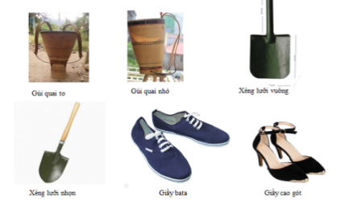

TRÒ CHƠI: LỰA CHỌN THÔNG MINH
TIẾT 2 - BÀI 15:
ÁP SUẤT TRÊN BỀ MẶT
Luật chơi: Trong một buổi đi dã ngoại em tham gia thi trồng cây. Trong mỗi giỏ có 1 số dụng cụ mà em có thể sử dụng. Em hãy chọn các dụng cụ phù hợp để thực hiện nhiệm vụ này. Chia làm 2 đội ( 3HS 1 đội): Nhiệm vụ các đội là dán các dụng cụ đó vào cột thích hợp.

Slide 36
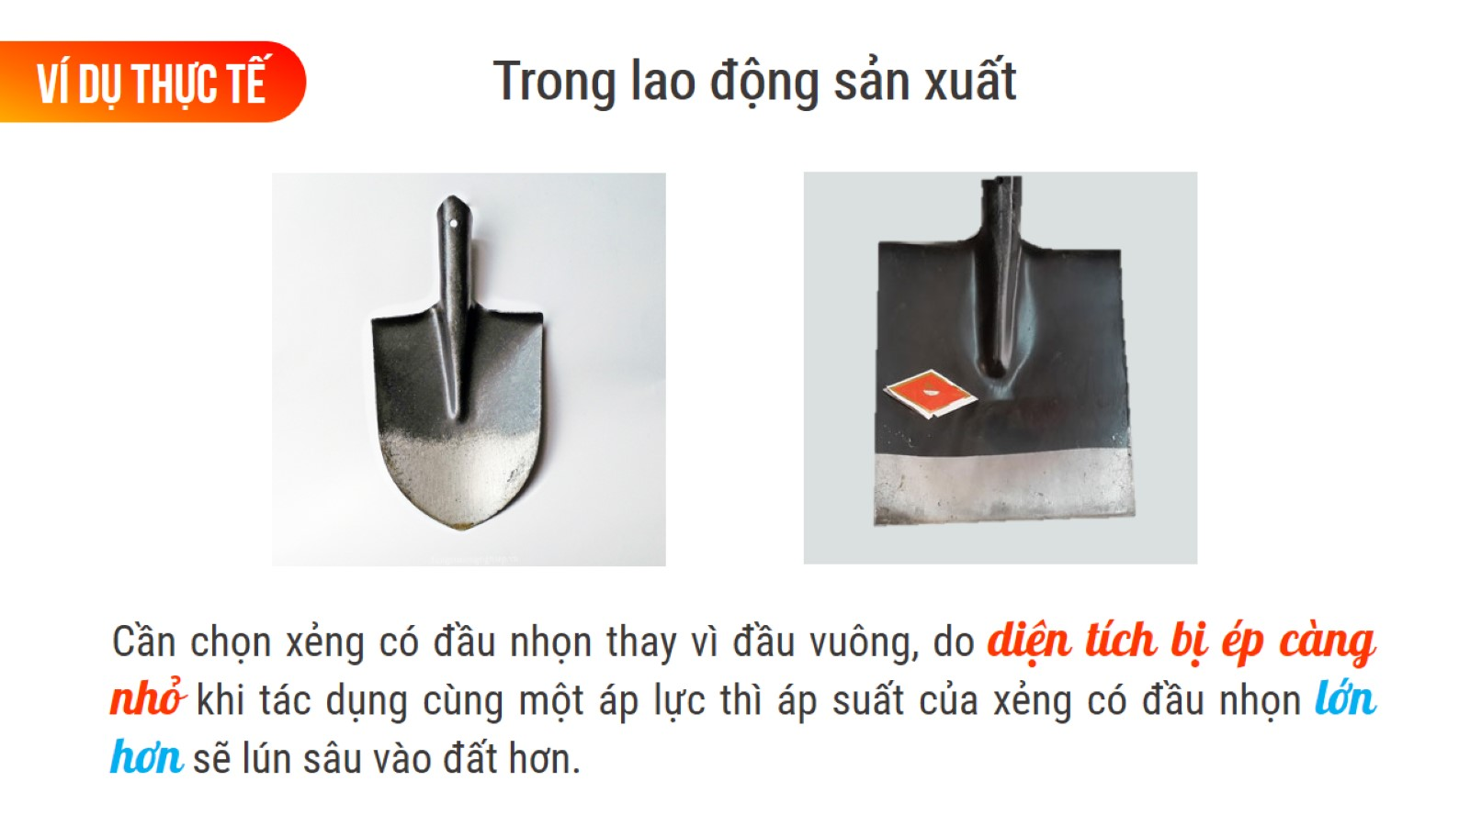
Khi xúc đất trồng cây tại sao em chọn loại xẻng đầu nhon?
Ta cần đặt xẻng như thế nào đề xúc đất được dễ dàng?

Slide 37
TIẾT 2 - BÀI 15:
ÁP SUẤT TRÊN BỀ MẶT
II. ÁP SUẤT
3. Công dụng của việc làm tăng , giảm áp suất:
Em hãy cho biết CT tính áp suất trên 1 bề mặt? Dựa vào CT nêu các cách có thể làm tăng giảm áp suất?

Slide 38
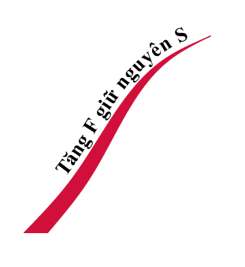






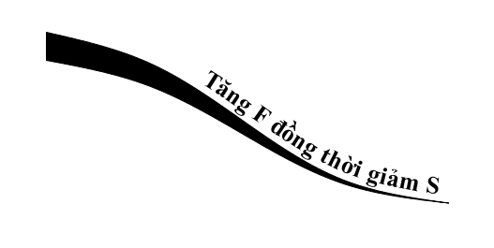
QUI TẮC LÀM TĂNG ÁP SUẤT HOẶC LÀM GIẢM ÁP SUẤT

Slide 39
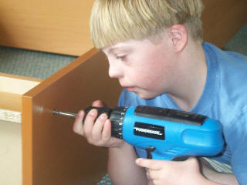
Dựa vào nguyên tắc làm tăng, giảm áp suất: Lấy các ví dụ trong thực tế về công dụng của việc làm tăng, giảm áp suất?
p =
- Dựa vào công thức:
Tăng F, giữ nguyên S
Tăng áp suất
Giảm S, giữ nguyên F
- Ví dụ:
Tăng F, giảm S
VD: Đầu mũi khoan lại rất nhỏ để
giảm diện tích bị ép sẽ làm tăng áp suất, mũi khoan xuyên vào gỗ dễ dàng.

Slide 40

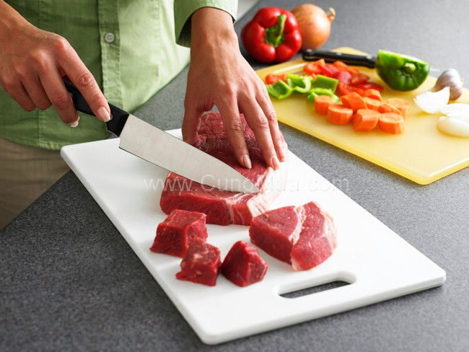
VD về việc tăng áp suất trong thực tế:

Slide 41
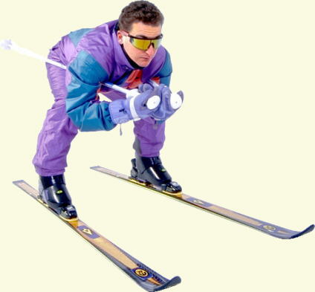
Dựa vào nguyên tắc làm tăng, giảm áp suất: Lấy các ví dụ trong thực tế về công dụng của việc làm tăng, giảm áp suất?
- Dựa vào công thức:
Giảm F, giữ nguyên S
Giảm áp suất
Giữ nguyên F, tăng S
Giảm F, tăng S
- Ví dụ:
Tăng diện tích bị ép sẽ làm giảm áp suất, người di chuyển dễ dàng trên lớp tuyết mềm.

Slide 42
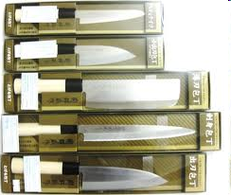


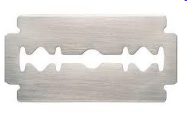
* Ví dụ: Áp dụng thực tiễn
Tại sao lưỡi dao càng mỏng thì dao càng sắc(bén)
Lưỡi dao càng mỏng thì dao càng sắc(bén), vì dưới cùng một áp lực nếu diện tích bị ép càng nhỏ (lưỡi dao càng mỏng) thì tác dụng của áp lực càng lớn(dễ cắt gọt các vật).

Slide 43

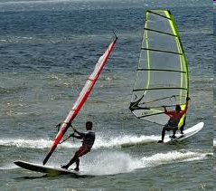
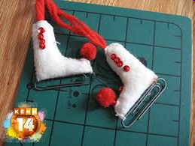
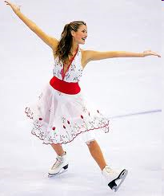
Tại sao ván trượt tuyết, lướt ván lại to, còn giày trượt băng lại có đế mỏng, nhỏ?
Tăng diện tích bị ép sẽ làm giảm áp suất, người lướt ván di chuyển dễ dàng trên nước, người trượt tuyết di chuyển dễ dàng trên nước, lớp tuyết mềm. còn giày trượt băng lại có đế mỏng, nhỏ để tăng áp lực của người lên nền băng.

Slide 44

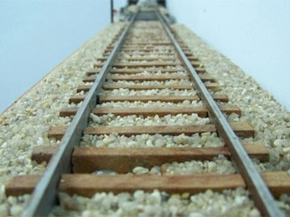
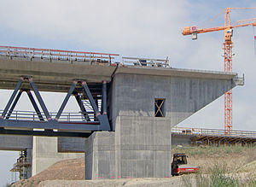
Tại sao đường ray tàu hoả được đặt trên các thanh tà vẹt? Mố cầu (chân cầu) hay móng nhà lại xây to?
Trả lời: Đường ray tàu hoả được đặt trên các thanh tà vẹt, mố cầu (chân cầu) hay móng nhà lại xây to để tăng diện tích bị ép, giảm áp suất tác dụng lên mặt đất, tránh làm lún đất nguy hiểm cho tàu, cầu và nhà.

Slide 45
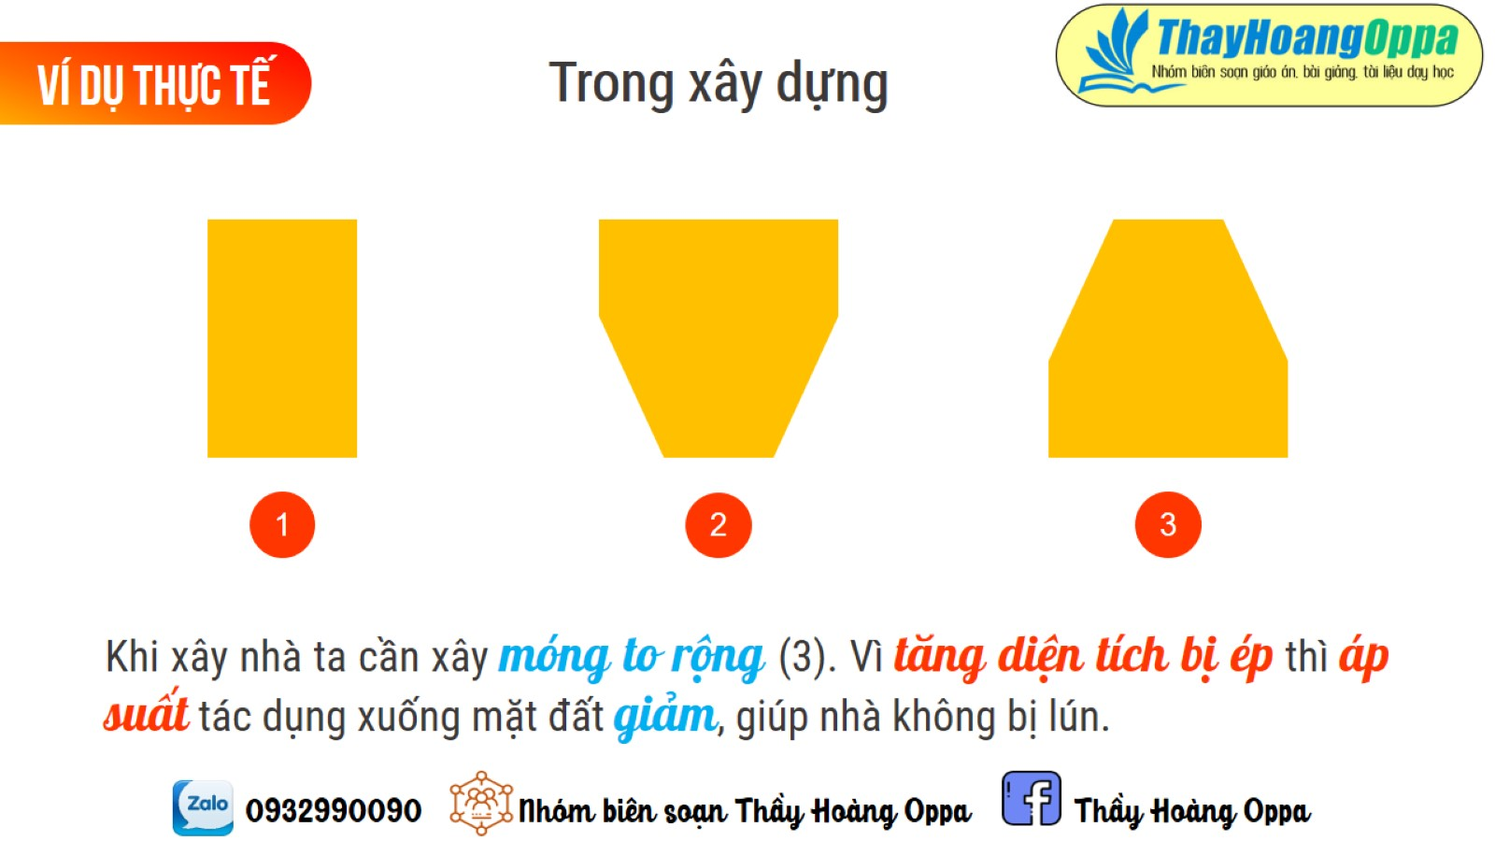
Khi làm nhà thì ta nên xây móng theo mô hình nào? Vì sao?

Slide 46
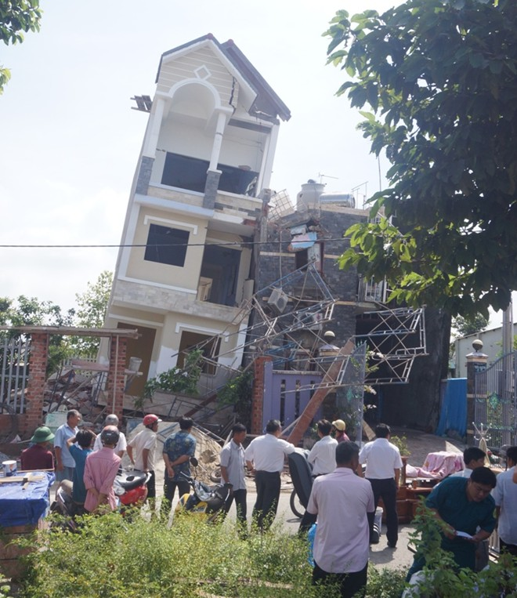
Một căn nhà tại Bình Dương bị nghiêng và đổ sập do nền móng không vững chắc.

Slide 47
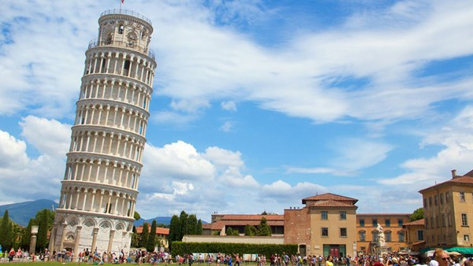
Tháp nghiêng Pisa ở Ý- Công trình đã bị nghiêng lún- được cho là do mật độ đất tại đó không ổn định- Độ nghiêng của tháp đã tăng thêm sự hấp dẫn cho kỳ quan này của Thế giới.

Slide 48










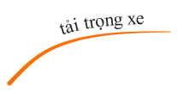


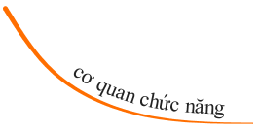
Sơ đồ tư duy tích hợp:

Slide 49
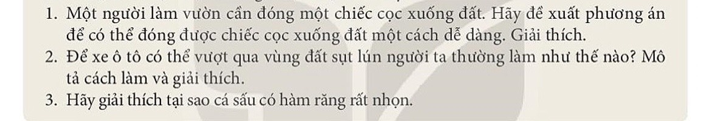
HOẠT ĐỘNG NHÓM (3 PHÚT)
PHIẾU HỌC TẬP SỐ 1
Nhóm thảo luận và thực hiện 3 nhiệm vụ trong PHT số 1
+ Nhóm 1,2: Thực hiện nhiệm vụ 1
+ Nhóm 3,4: Thực hiện nhiệm vụ 2
+ Nhóm 5,6: Thực hiện nhiệm vụ 3

Slide 50

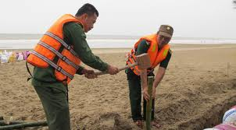
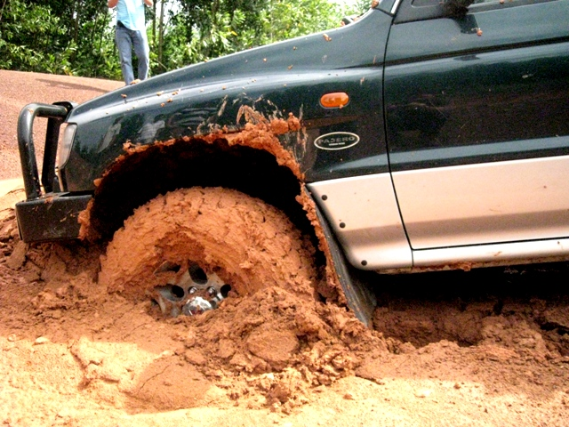
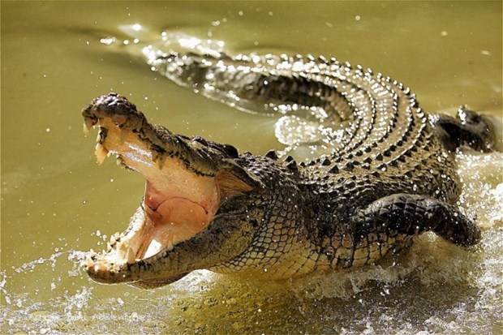
HOẠT ĐỘNG NHÓM ( 3 PHÚT)
NHÓM 1,2: NHIỆM VỤ 1
NHÓM 3,4: NHIỆM VỤ 2
NHÓM 5,6: NHIỆM VỤ 3

Slide 51
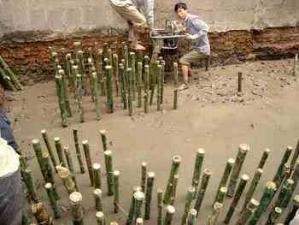
NHIỆM VỤ 1: Một người làm vườn cần đóng những chiếc cọc xuống đất. Hãy đề xuất phương án có những cách nào để đóng cọc tre dễ dàng lún sâu dưới nền đất? Giải thích?
- Vót nhọn một đầu của cọc tre, càng nhọn càng tốt , thì đóng cọc sẽ dễ dàng.
- Giải thích: Cọc tre càng được vót nhọn, thì diện tích bị ép càng nhỏ, dưới cùng 1 áp lực thì tác dụng của áp lực càng lớn, cọc tre sẽ dễ dàng lún sâu vào nền đất

Slide 52
NHIỆM VỤ 2: Để xe ô tô có thể vượt qua được nền đất bị sụt lún người ta thường làm như thế nào? Mô tả cách làm và giải thích?

Slide 53
NHIỆM VỤ 3: Hãy giải thích tại sao cá sấu có hàm răng rất nhọn?
Cá sấu có hàm răng rất nhọn dùng để tấn công con mồi, nhờ có răng nhọn giúp diện tích bề mặt bị ép nhỏ và làm tăng được áp suất tác dụng lên con mồi, làm con mồi bị ngoạm chặt và khó thoát khỏi nó.

Slide 54
PHIẾU HỌC TẬP SỐ 2
Bài tập 1: Một xe tăng có trọng lượng 340 000N. Tính áp suất của xe tăng lên mặt đường nằm ngang, biết rằng diện tích tiếp xúc của các bản xích với đất là 1,5m² .
Bài tập 2: Một ô tô có trọng lượng 20 000N. Tính áp suất của xe ô tô lên mặt đường nằm ngang, biết rằng diện tích các bánh xe tiếp xúc với đất là 250cm².
Bài tập 3: Mặt đường nhựa giao thông chịu một áp suất là 1 500 000 N/m² .Hỏi một xe ô tô có tải trọng 20 tấn, diện tích bị ép của 4 bánh xe lên mặt đường là 0,5 m². Vì lý do chở thêm hàng hóa trong dịp tết nên xe đã chở thêm 10 tấn hàng.
a)Tìm áp suất của xe khi chưa chở thêm hang
b)Tìm áp suất của xe khi chở thêm hàng.
c)Trường hợp nào thì mặt đường sẽ bị lún, vì sao?

Slide 55

HOẠT ĐỘNG NHÓM
Nhóm 1 - 2 -3- 4
Nhóm 5 - 6 - 7- 8
Bài tập 1: Một xe tăng có trọng lượng 340 000N. Tính áp suất của xe tăng lên mặt đường nằm ngang, biết rằng diện tích tiếp xúc của các bản xích với đất là 1,5m² .
Bài tập 2: Một ô tô có trọng lượng 20 000N. Tính áp suất của xe ô tô lên mặt đường nằm ngang, biết rằng diện tích các bánh xe tiếp xúc với đất là 250cm².

Slide 56
Nhóm 1 - 2- 3 - 4
Nhóm 5 - 6 -7 - 8
Tóm tắt
F_{xt} = P_{xt} = 340 000N
S_{xt} = 1,5m²
p_{xt} = ?
Tóm tắt
F_{ôt} = P_{ôt} =20 000N
S_{ôt} = 250cm² = 0,025m²
p_{ôt} = ?
Giải
Giải
Áp suất của xe tăng lên mặt đường nằm ngang:
Áp suất của ô tô lên mặt đường nằm ngang:
F_{xt}
340 000N
F_{ôt}
20 000N
P_{xt} =
=
P_{ôt} =
=
S_{xt}
1,5m²
S_{ôt}
0,025m²
P_{xt}
226 666,7N/m²
P_{ôt} =
800 000N/m²
~
~

Slide 57
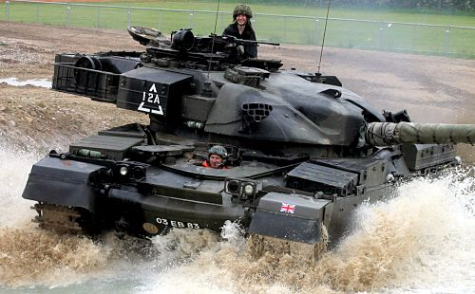
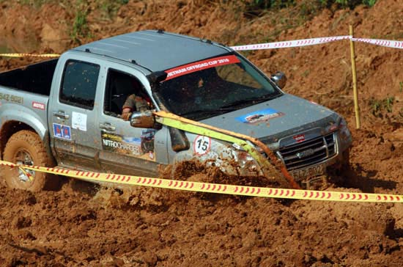
p_{xt}
<
p_{ôt} =
800 000N/m²
~
226 666,7 N/m²
~
Máy kéo nặng nề hơn ô tô lại chạy được trên đất mềm là do máy kéo dùng xích có bản rộng( diện tích bị ép lớn) nên áp suất gây ra bởi trọng lượng của máy kéo nhỏ. Còn ô tô dùng bánh ( diện tích bị ép nhỏ), nên áp suất gây ra bởi trọng lượng của ô tô lớn hơn. Chính vì thế mà máy kéo có thể chạy được trên đất mềm, còn ô tô thì không.
Tại sao xe tăng nặng nề lại chạy được bình thường trên đất mềm, bùn lầy còn ô tô nhẹ hơn nhiều lại có thể bị lún bánh và sa lầy?

Slide 58
Bài tập 3: Mặt đường nhựa giao thông chịu một áp suất là
1 500 000 N/m² .Hỏi một xe ô tô có tải trọng 20 tấn, diện tích bị ép của 4 bánh xe lên mặt đường là 0,5 m². Vì lý do chở thêm hàng hóa trong dịp tết nên xe đã chở thêm 10 tấn hàng.
a)Tìm áp suất của xe khi chưa chở thêm hàng
b)Tìm áp suất của xe khi chở thêm hàng.
c)Trường hợp nào thì mặt đường sẽ bị lún, vì sao?

Slide 59
Giải
a)Áp suất của xe lúc đầu là:
b)Áp suất của xe khi chở thêm hàng là:
c) Vì 600 000N/m²> 500 000 N/m²>400 000 N/m²
Tức là
p₂ > p >p₁
Kết luận: Khi chở thêm hàng quá tải trọng làm vượt quá áp suất tối đa của mặt đường, nên mặt đường sẽ bị lún

Slide 60
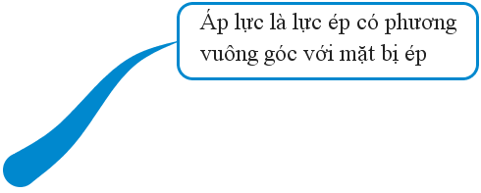

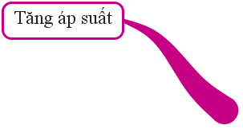







CỦNG CỐ
BÀI 15
ÁP SUẤT TRÊN MỘT BỀ MẶT

Slide 61

Câu 1 (NB) : Khi đoàn tàu đang chuyển động trên đường nằm
ngang thì áp lực có độ lớn bằng lực nào ?
A. Lực kéo do đầu tàu tác dụng lên toa tàu
B. Lực ma sát giữa tàu và đường ray
C. Trọng lực của tàu
D. Cả ba lực trên

Slide 62
Câu 2 (NB): Đơn vị của áp lực là:
A. N/m²
B. Pa
C. N/cm²
D. N

Slide 63
Câu 3 (NB): Chỉ ra kết luận sai trong các kết luận sau
A. Áp lực là lực ép có phương vuông góc với mặt bị ép
B. Đơn vị của áp suất là N/m²
C. Áp suất là độ lớn của áp lực trên một diện tích bị ép
D. Đơn vị của áp lực là đơn vị của lực

Slide 64
Câu 4 (NB): Muốn tăng áp suất thì:
A. giảm diện tích mặt bị ép và giảm áp lực theo cùng tỉ lệ
B. giảm diện tích mặt bị ép và tăng áp lực
C. tăng diện tích mặt bị ép và tăng áp lực theo cùng tỉ lệ
D. tăng diện tích mặt bị ép và giảm áp lực

Slide 65
Câu 5 (TH): Khi đóng đinh vào tường ta thường đóng mũi đinh vào tường mà không đóng mũ (tai) đinh vào. Tại sao vậy?
A. Đóng mũi đinh vào tường để tăng áp lực tác dụng nên đinh dễ vào hơn.
B. Mũ đinh có diện tích lớn nên áp lực nhỏ vì vậy đinh khó vào hơn.
C. Đóng mũi đinh vào tường là do thói quen còn đóng đầu nào cũng được.
D. Mũi đinh có diện tích nhỏ nên với cùng áp lực thì có thể gây ra áp suất lớn nên đinh dễ vào hơn.

Slide 66
Câu 6 (TH): Móng nhà phải xây rộng bản hơn tường vì:
A. để giảm áp suất tác dụng lên mặt đất
B. để giảm trọng lượng của tường xuống mặt đất
C. để tăng trọng lượng của tường xuống mặt đất
D. để tăng áp suất lên mặt đất

Slide 67
Câu 7 (TH): Khi nằm trên đệm mút ta thấy êm hơn khi nằm trên phản gỗ. Tại sao vậy?
A. Vì đệm mút mềm hơn phản gỗ nên áp suất tác dụng lên người giảm.
B. Vì đệm mút dễ biến dạng để tăng diện tích tiếp xúc vì vậy giảm áp suất tác dụng lên thân người.
C. Vì đệm mút dầy hơn phản gỗ nên áp suất tác dụng lên người giảm.
D. Vì lực tác dụng của phản gỗ vào thân người lớn hơn.

Slide 68
Câu 8 (VD): Biết thầy Giang có khối lượng 60 kg, diện tích một bàn chân là 30 cm². Tính áp suất thầy Giang tác dụng lên sàn khi đứng cả hai chân
A. 1Pa
B. 2Pa
C. 10 Pa
D. 100 000 Pa

Slide 69
Câu 9 (VD): Vật thứ nhất có khối lượng m₁ = 0,5 kg, vật thứ hai có khối lượng 1kg. Hãy so sánh áp suất p₁ và p₂ của hai vật trên mặt sàn nằm ngang?
A. p₁ = p₂
B. p₁ = 2p₂
C. Không so sánh được.
D. 2p₁ = p₂

Slide 70
Câu 10 ( VDC): Một hình hộp chữ nhật có kích thước 20cm x 10cm x 5cm được đặt trên mặt bàn nằm ngang.Biết trọng lượng riêng của chất làm nên vật là d=2.10⁴ N/m³. Áp suất lớn nhất và nhỏ nhất tác dụng lên mặt bàn là bao nhiêu ?
A. P_{max}=4000Pa ; P_{min}=1500Pa
B. P_{max}=10000Pa ; P_{min} =2000Pa
C. P_{max}=4000Pa ; P_{min}=1000Pa
D. P_{max}=10000Pa ; P_{min}=5000Pa

Slide 71







GIAO NHIỆM VỤ HỌC TẬP
- Làm bài tập 3 trong phiếu học tập số 3
- Học bài. Liên hệ thực tế về việc làm tăng giảm áp suất.
Soạn bài : “Áp suất chất lỏng. Áp suất chất khí”.
+ Sự tồn tại của áp suất trong lòng chất lỏng.
+ Liên hệ thực tế về áp suất trong lòng chất lỏng.

Slide 72
BÀI HỌC ĐẾN ĐÂY LÀ KẾT THÚC
XIN CHÂN THÀNH CẢM ƠN CÁC EM !!!

